Slide 2
«Наша Родина сильна » Конспект интегрированного занятия c использованием информационных коммуникационных технологий , посвященного 23 февраля . Руководитель Садощенко О.В.

Slide 3
Задачи: закреплять знания о военных профессиях, военной технике; совершенствовать координацию движений, тренировать ловкость при выполнении эстафетных заданий; воспитывать патриотические чувства., развивать музыкально-двигательные способности детей; привлекать детей к активному участию в коллективных играх; воспитывать чувство гордости за своих близких ( пап, братьев, дедушек); способствовать гармонизации детско - родительских отношений.

Slide 5
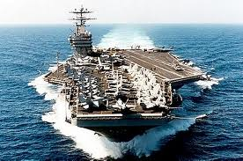
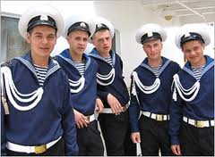
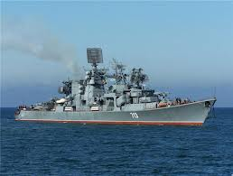

Slide 6
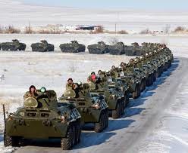

Slide 7
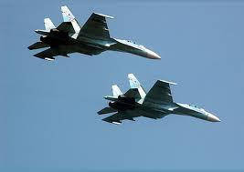
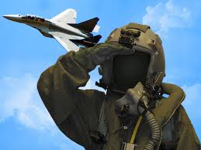
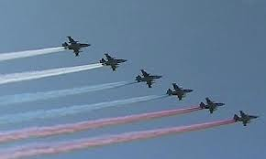
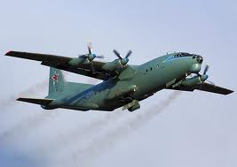

Slide 8
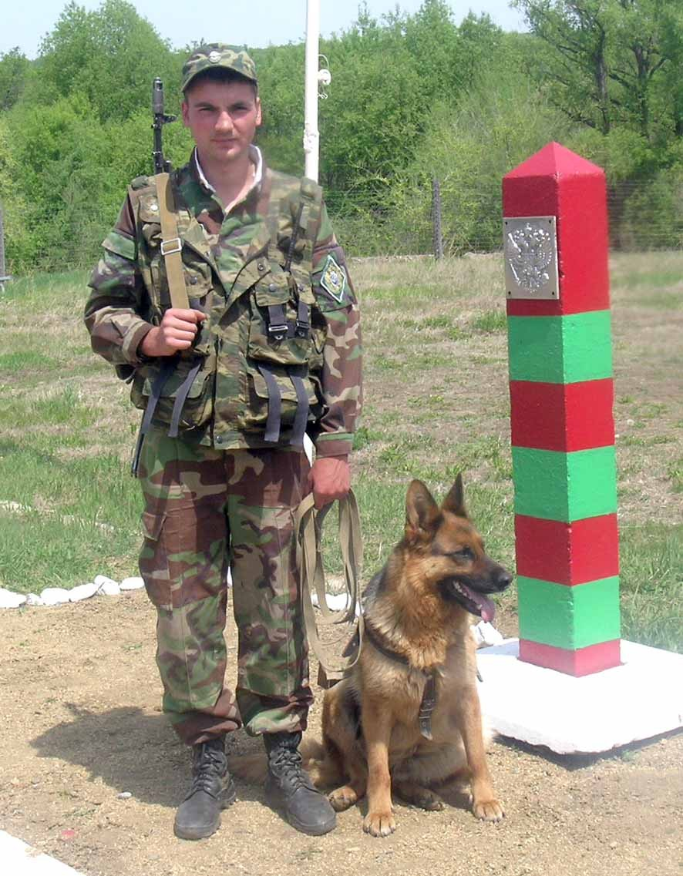

Slide 9
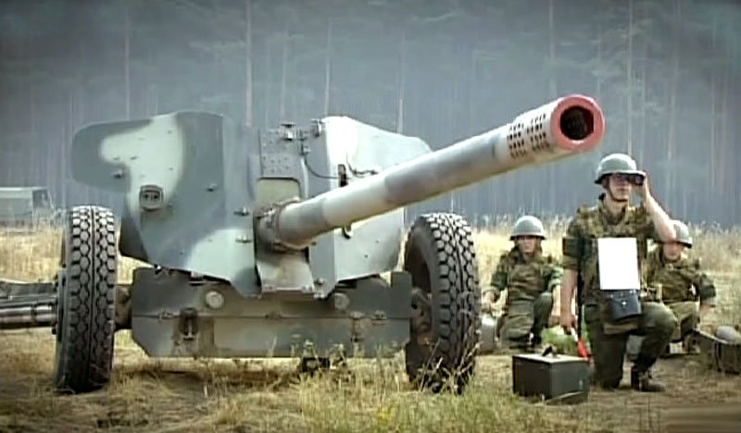

Slide 10
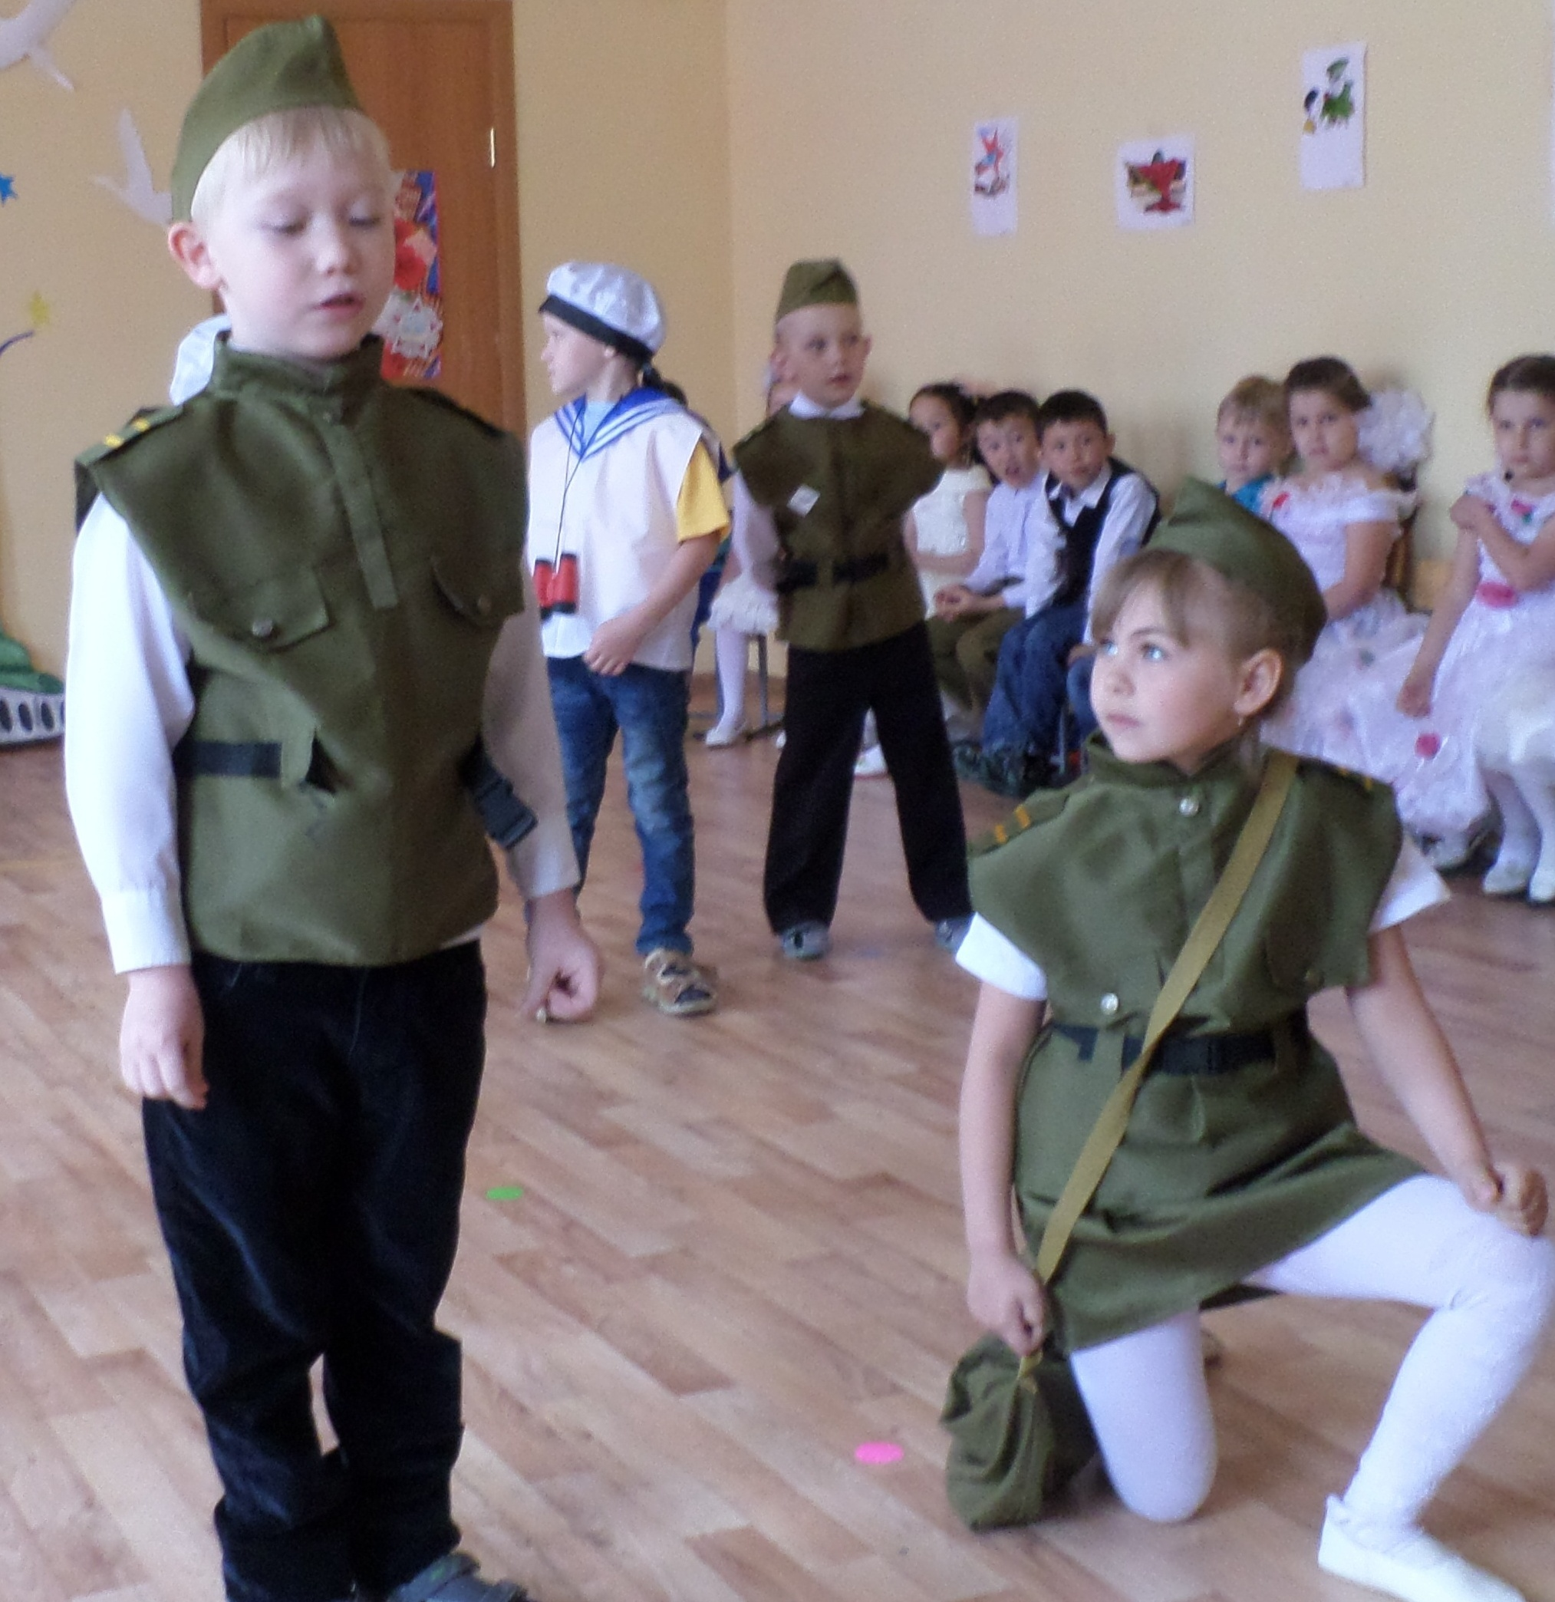

Slide 11
